Slide 1
Proyectos Segundo
Trimestre ADSI Diurno

Slide 2
Sistema de control y mejoramiento de confección de una prenda.

Slide 3

ConfeWare
Confección a la perfección.
INTEGRANTES:
Natalia Velásquez Mahecha Luisa Fernanda Vargas Troncoso
Hellen Dayane Hernández Ariza
Brayan Camilo Valenzuela Rodríguez

Slide 4
RESUMEN
Con este proyecto se investiga la problemática presentada en algunas microempresas en el sector textil, la cual hace referencia a la falencia y/o deficiencia en cuanto a software especializado de confección. Diferentes programas encontrados no cumplen al 100% con la expectativa para cual fueron creados; son incompletos o simplemente no controlan procesos o no calculan indicadores para tal fin.

Slide 5
OBJETIVO GENERAL
Implementar un sistema de información que facilite los procesos de confección de prendas, dependiendo de los diferentes módulos que se requieren para confeccionar.

Slide 6
OBJETIVOS ESPECÍFICOS
Registrar las fichas técnicas del proceso de diseño, patronaje, trazo y corte, materiales e insumos y de producción.
Establecer los tiempos reales para la fabricación de una prenda.
Mejorar la eficiencia en los procesos de confección para asegurar mayor productividad.

Slide 7
PLANTEAMIENTO DEL PROBLEMA
En este proyecto notamos que en la población de los aprendices del CMTC (Complejo sur), no se encuentra un software el cual maneje y almacene los datos relacionados con cada uno de los módulos que se encuentran a la hora de confeccionar.
De igual manera lo hemos notado en las diferentes empresas a las cuales hemos visitado, ya que nos informaron que utilizan dos software diferentes para dicha actividad.
Otra causa seria que al no tener almacenada la información de manera correcta, se haya con el problema de que la eficiencia en la producción y confección disminuye afectando a la empresa.
Por tal razón desarrollaremos un software que al ingresar parámetros como (las fichas técnicas), nos de una correcta ruta operacional a la hora de confeccionar.

Slide 8
ALCANCE DEL PROYECTO
A futuro añadiremos algunas otras funciones en el sistema como:
- Inventario de materia prima
- Gestión de la cadena de suministros
- Pedidos de Ventas
- Contabilidad
La finalidad de este proyecto es poder comercializar el software a los microempresarios, para que de esta manera puedan obtener una mayor eficiencia en su producción.
Con esta aplicación también se ayudaría a muchos aprendices, ya que ellos no tienen una organización estándar que les ayude a la hora de producir una prenda.

Slide 9
JUSTIFICACIÓN
Con la creación de este software se quiere calcular los tiempos, la productividad y los diferentes módulos que se requieren para la producción de una prenda, la idea de desarrollar este software es ayudar primeramente a los aprendices del CMTC ya que ellos no tienen los insumos para trabajar de una manera adecuada, y seguidamente es ayudar a los microempresarios para que de esta manera puedan tener una eficiencia en la productividad de su negocio.
Para poder desarrollar esta solución se necesita recopilar información, para ello nos basaremos con estadísticas, entrevistas y observaciones hacia los aprendices del CMTC y empresas del área de confección.

Slide 10
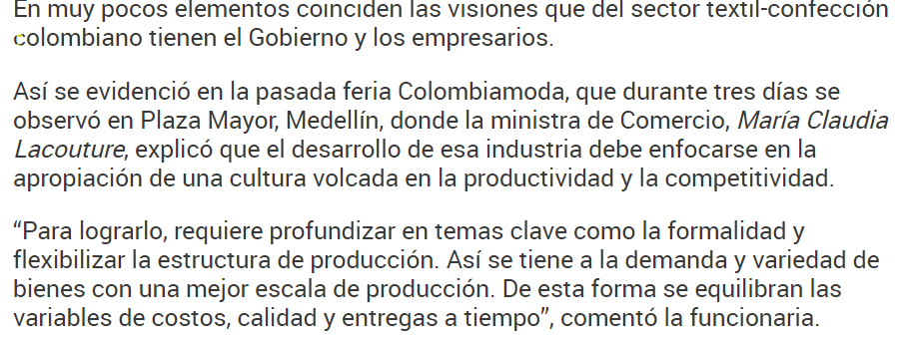
TÉCNICA DE RECOLECCIÓN DE DATOS
Observación
http://www.elcolombiano.com/negocios/confecciones-en-colombia-estrategias-para-crecer-LA4673296

Slide 11
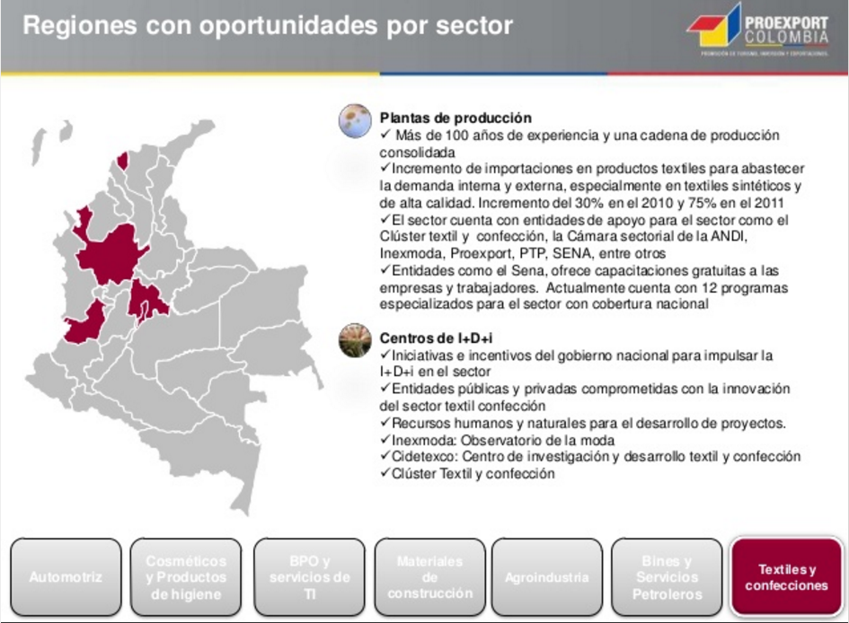
Estadística
http://es.slideshare.net/leimahe/presentacion-colombia-proexport-febrero-2013

Slide 12
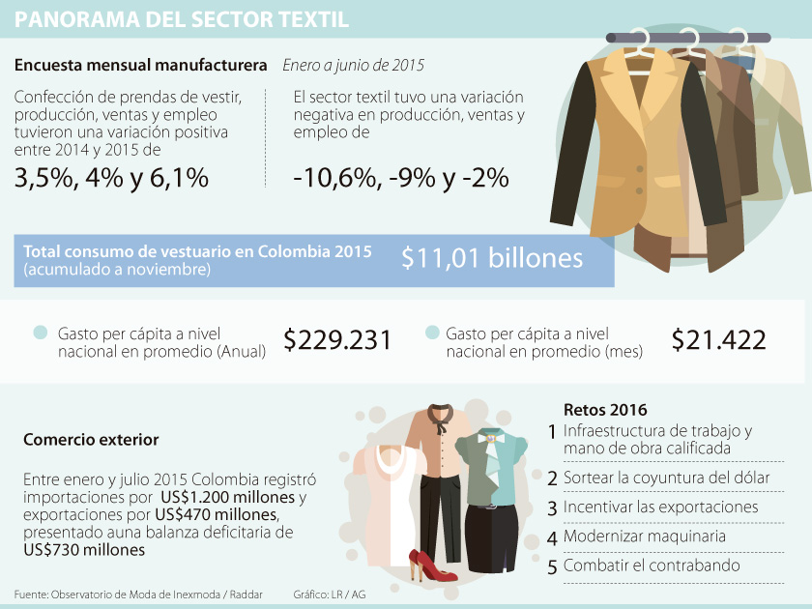
http://www.larepublica.co/d%C3%B3lar-y-mano-de-obra-calificada-retos-del-sector-textil-para-2016_337961

Slide 13
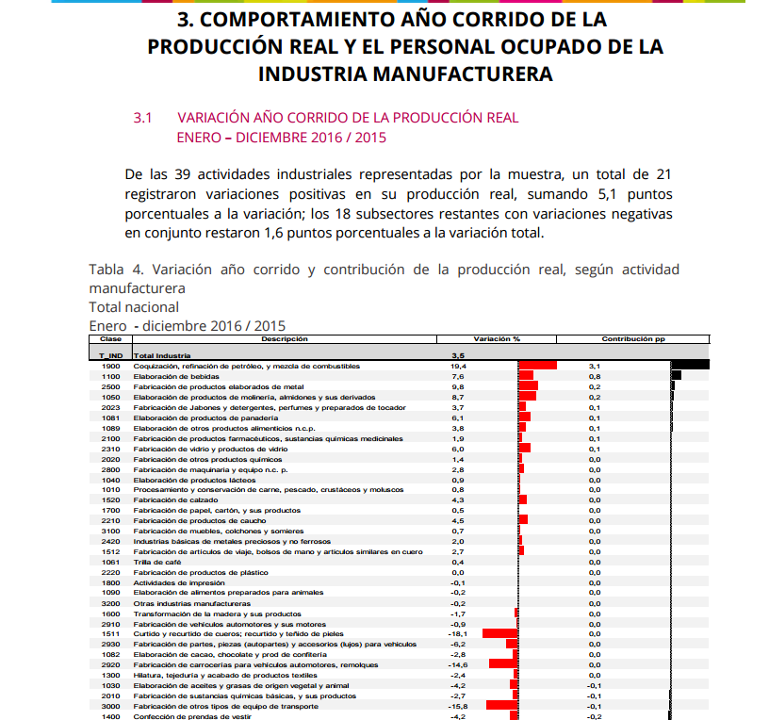
http://www.dane.gov.co/files/investigaciones/boletines/mmm/bol_emm_dic16.pdf

Slide 14
MAPA DE PROCESOS
M
I
C
R
O
E
M
P
R
E
S
A
R
I
O
S
Gestión
Revisión por parte de la administración
S
A
T
I
S
F
A
C
C
I
O
N
DE
LOS
M.E
Servicio al cliente.
Ventas
Clave
Control de calidad
Ensamble
Importación y exportación
Ayuda
Facturación
Servicio técnico
Capacitación
Entradas
Mantenimiento
Salidas

Slide 15
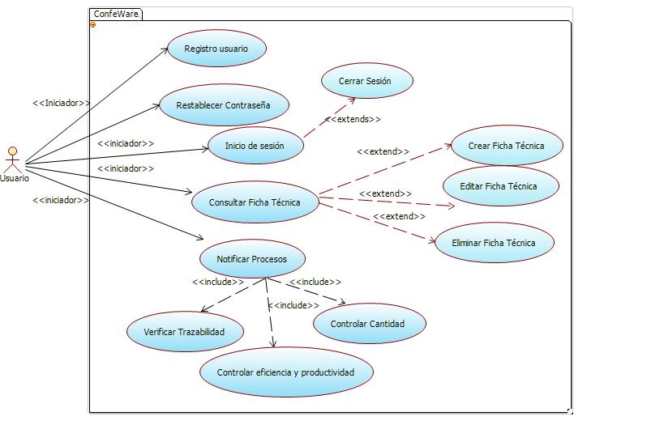
Casos de Uso

Slide 16
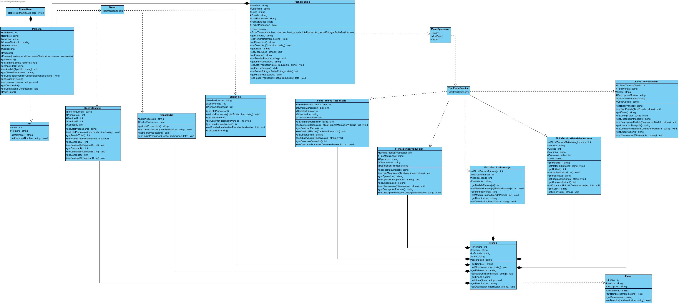
Diagrama de Clases

Slide 17
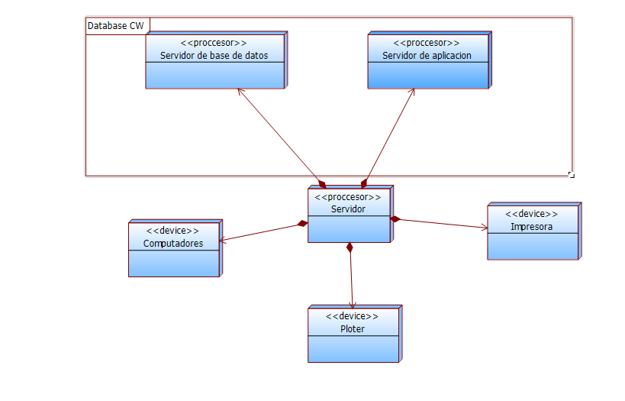
Diagrama de Distribución

Slide 18
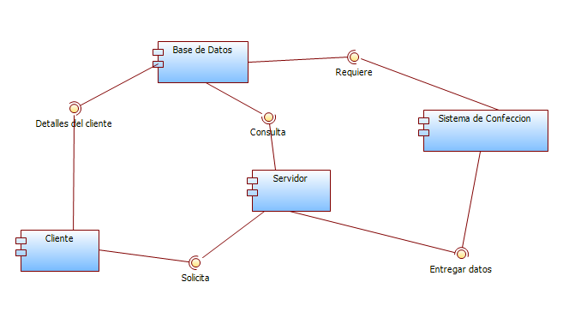
Diagrama de componentes

Slide 19
SOFTWARE Y HARDWARE
SERVIDOR:
Software de base de datos es MySQL
Software de aplicaciones.
Lenguaje de programación C#.
Sistema operativo Windows.
CLIENTE:
Sistema Operativo Windows 7.
Memoria Ram 8 GB
Procesador Quad Core , AMD 4100.

Slide 20
Informe de Requerimientos
(Estándar IEEE830)
Diagrama de Gantt
Plan de migración
Pruebas
Manuales

